Slide 1
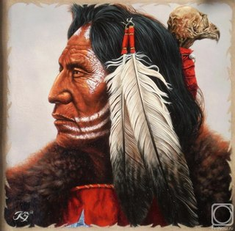
Зачем людям украшения?

Slide 2
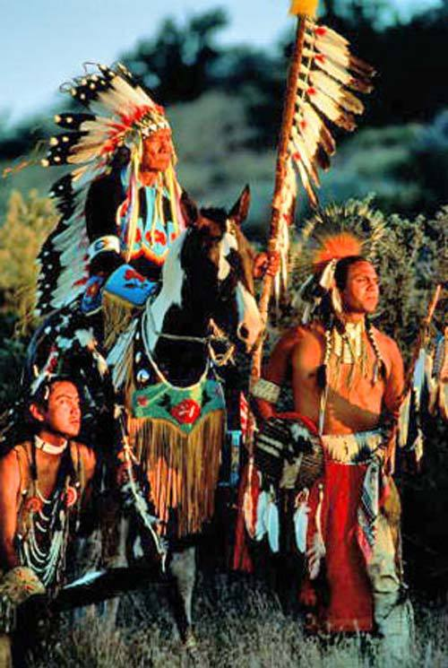
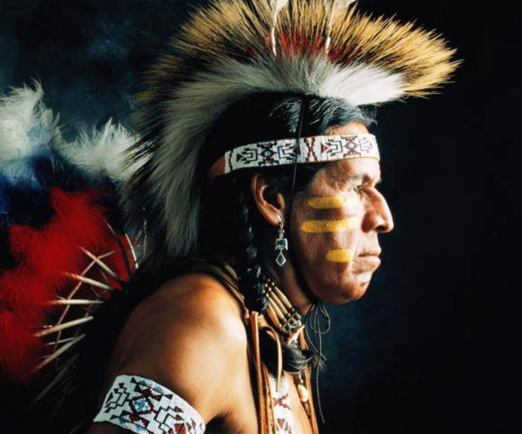
С давних времён человек украшал себя и предметы, которыми пользовался. Даже в древности украшение представлялось людям делом очень важным. Зачем, например, воины разрисовывали своё тело устрашающими узорами перед тем как выступить против другого племени? Конечно, не ради забавы.
Нанося узоры, они стремились защитить себя, повергнуть в страх своих врагов.

Slide 3
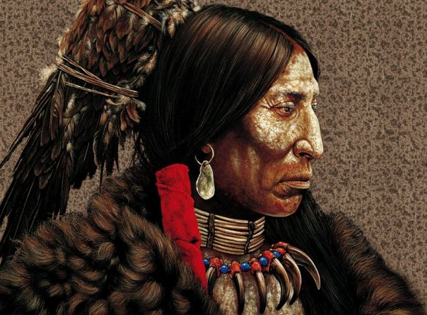
Древний охотник украшал себя необычным ожерельем из клыков хищных зверей. Зачем, просто ради красоты? Нет.
Каждый клык в украшении означал убитого зверя. Это была своеобразная демонстрация перед соплеменниками своей ловкости, силы. И отношение к такому охотнику было почтительное, уважительное.

Slide 4
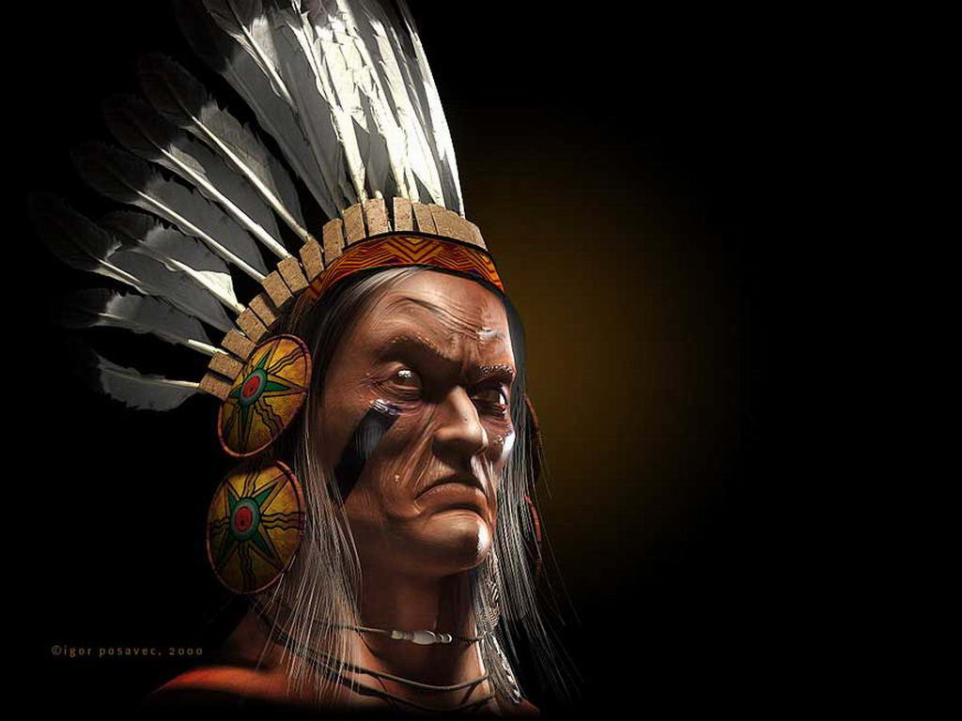
Наверное, не для развлечения носил вождь племени пышный головной убор из перьев, яркие украшения, наносил на тело татуировки.
Так он мог выделить себя среди окружающих, обозначить своё особое положение.

Slide 5
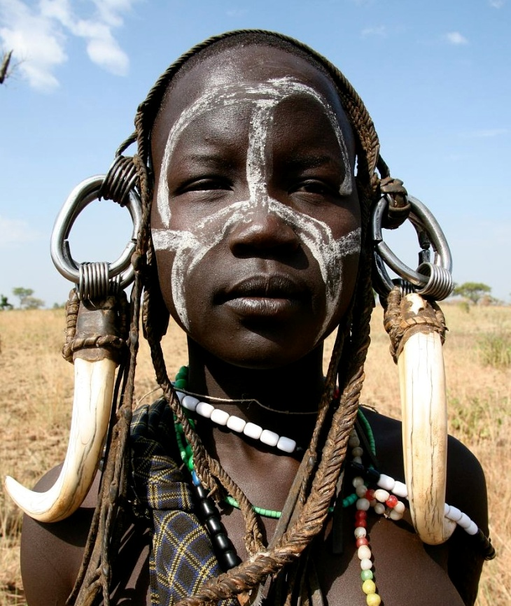
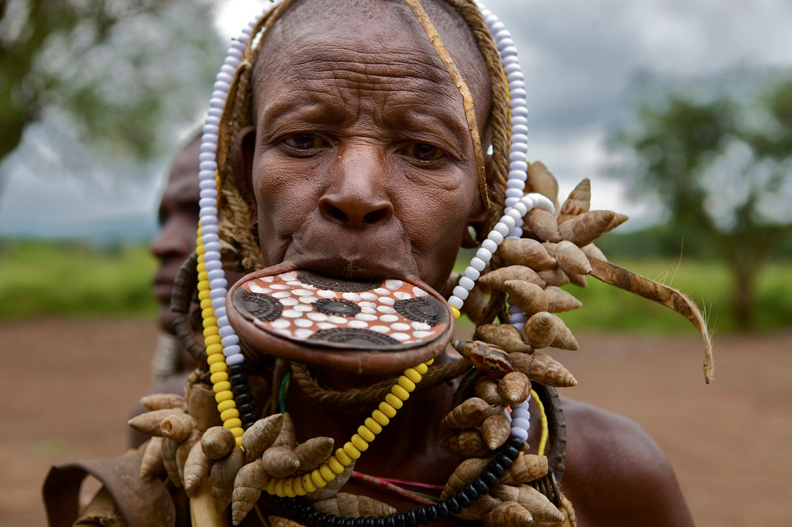
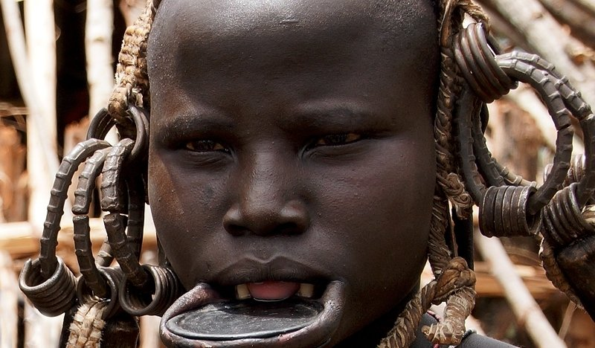
Племя Мурси.
Эфиопия

Slide 6
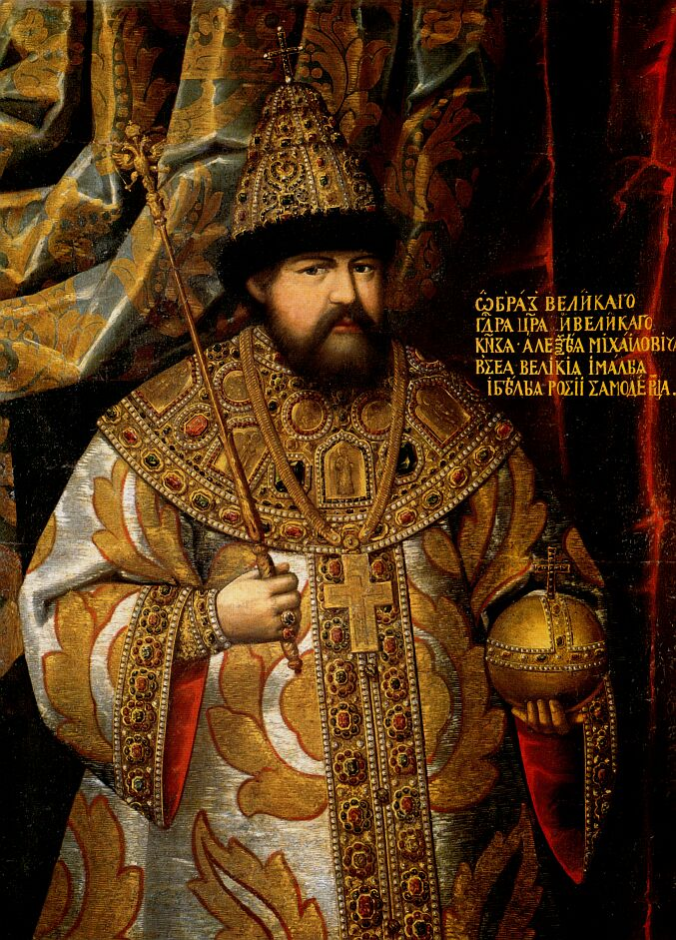
Шотландский король в прошлые века носил семицветную одежду, его придворные надевали только пятицветные костюмы, а простолюдины – однотонные. Короли, цари облачались не просто в роскошные и декоративные, а символические одежды.
Их костюм подчёркивал, что они – первые лица в государстве.
Великий государь – самодержец всея Руси в торжественные моменты облачался в драгоценные одежды, расшитые золотом и серебром, унизанные рубинами и изумрудами. Поверх надевался золотой крест. Не только тщеславие заставляло царей заботиться о пышности и великолепии своего облика. Царское платье олицетворяло силу, достоинство и могущество Русского государства.

Slide 7
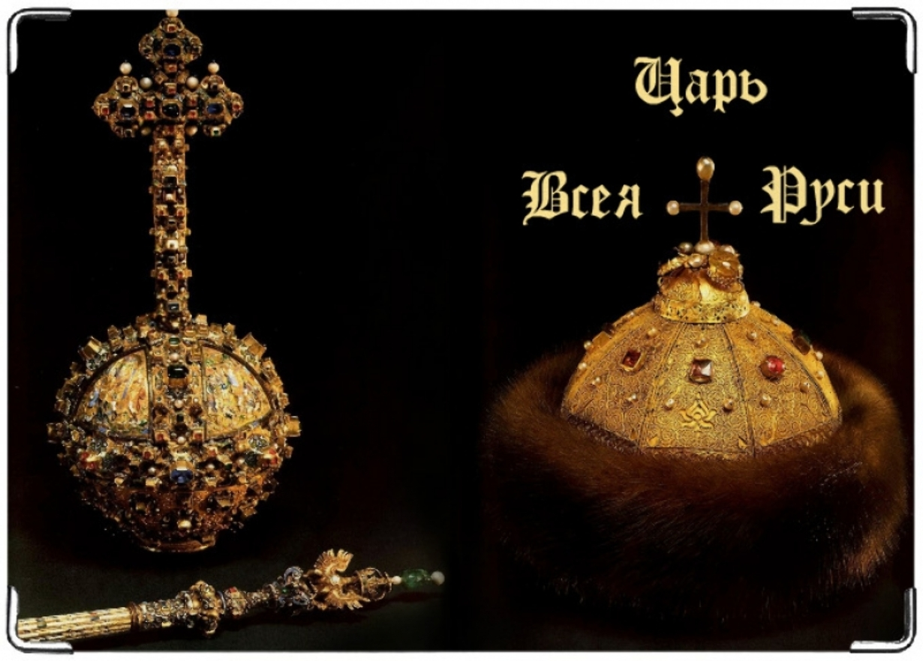
Облачение царя дополняли скипетр, держава, царский венец, которые символизировали его власть над миром и были знаками державного величия.

Slide 8
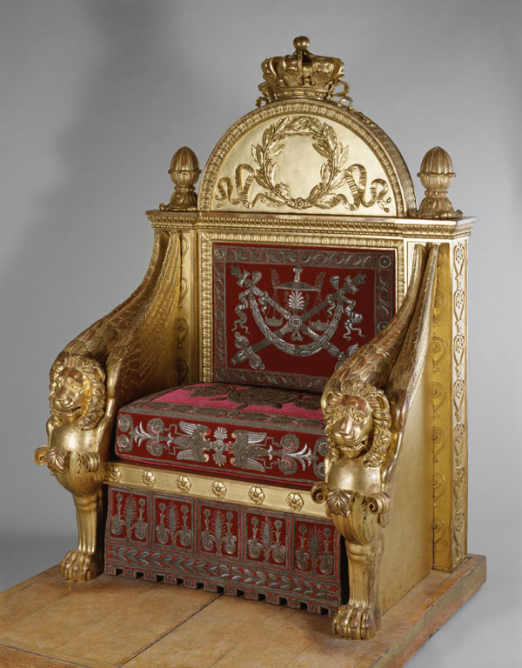
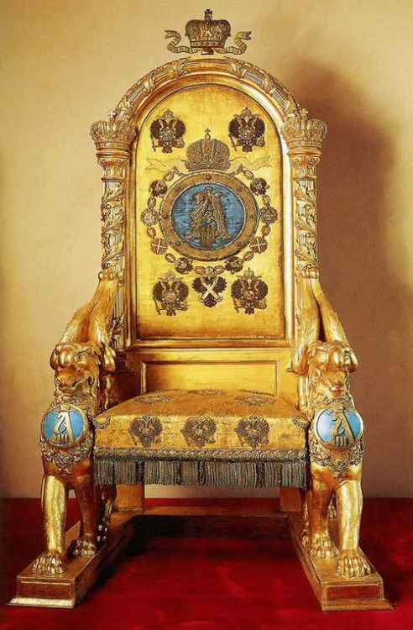
К примеру царский трон. Сама его форма является украшением, он богато и изыскано отделан.Это его отличает от предметов повседневного быта - скамьи, кресла. Все они могут быть украшением по –своему, исходя от их цели и условий использования. Он олицетворяет силу и могущество государства и того, кто им управляет.

Slide 9
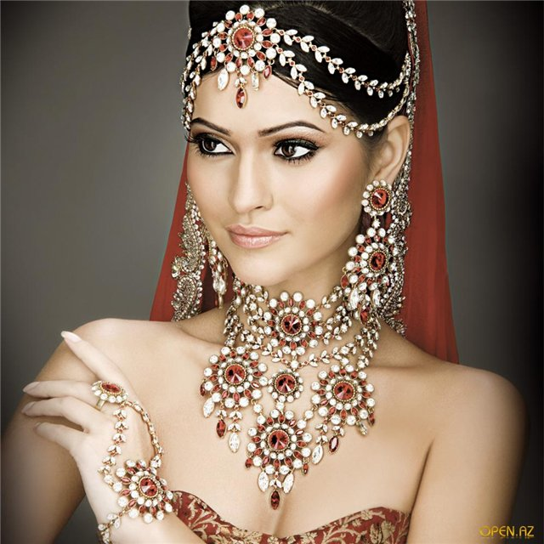
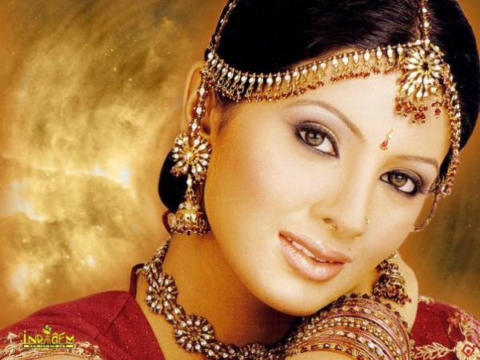
Все предметы декоративного искусства несут печать определённых человеческих отношений. Украсить – значит наполнить вещь смыслом, определить положение его хозяина в обществе, подчёркивая это всем образным строем вещи: ритмом рисунков, орнаментом, сочетанием цветов.

Slide 10
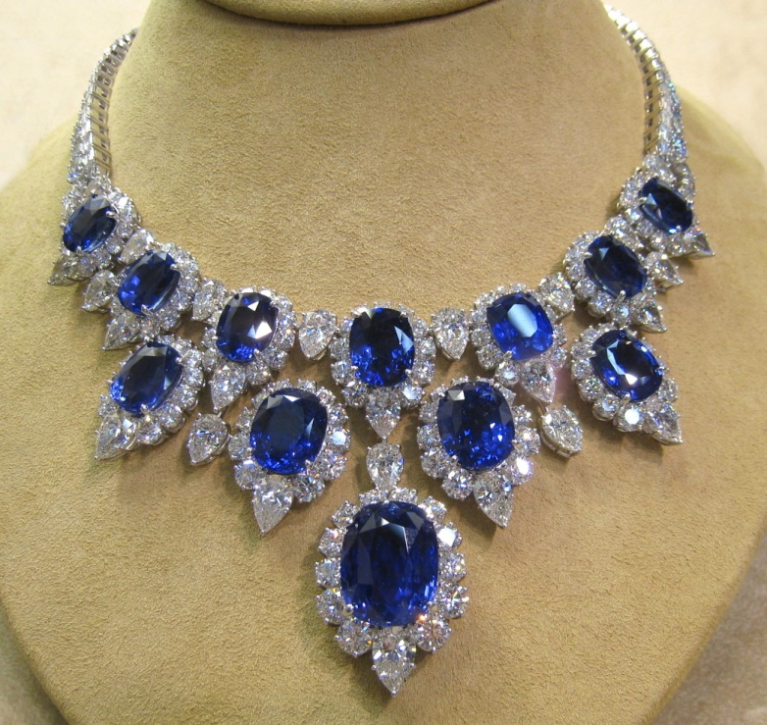
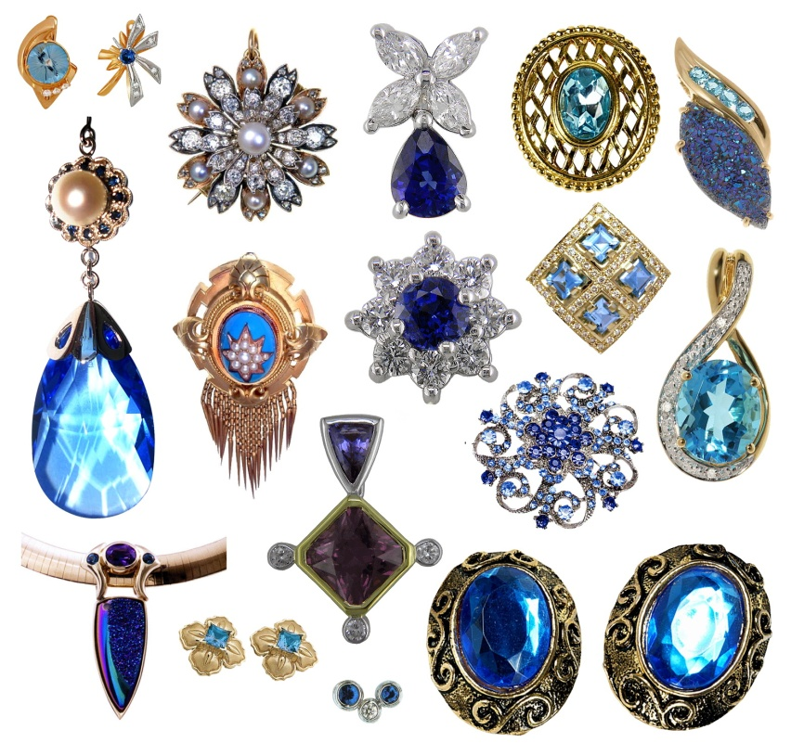
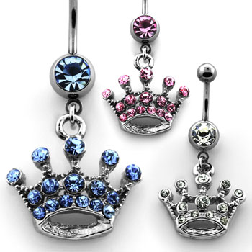
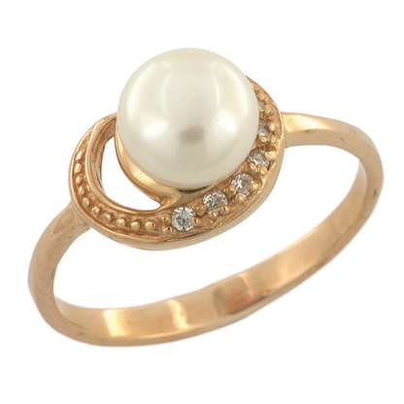
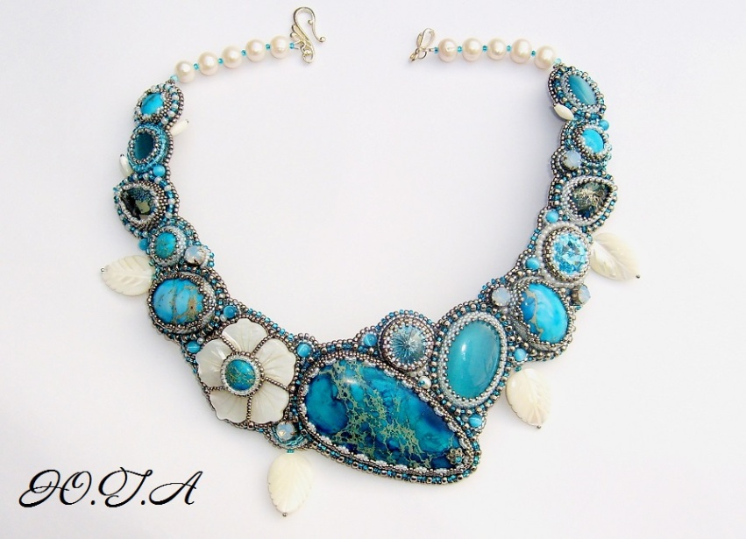

Slide 11
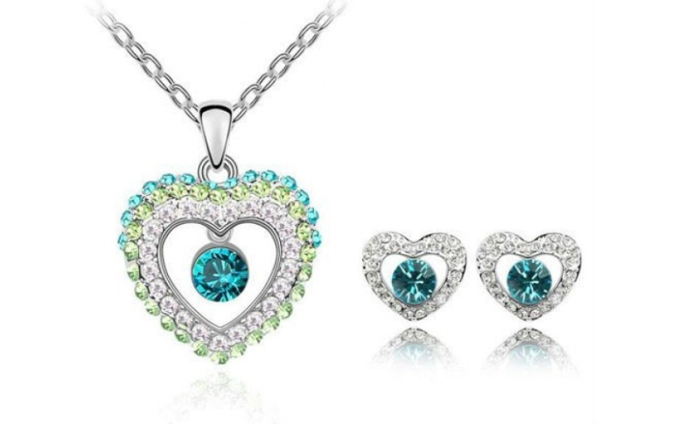
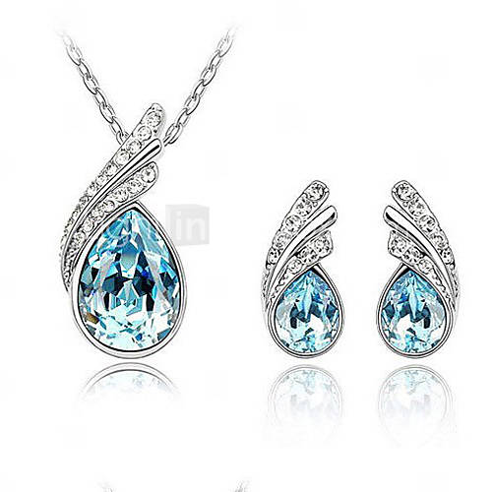
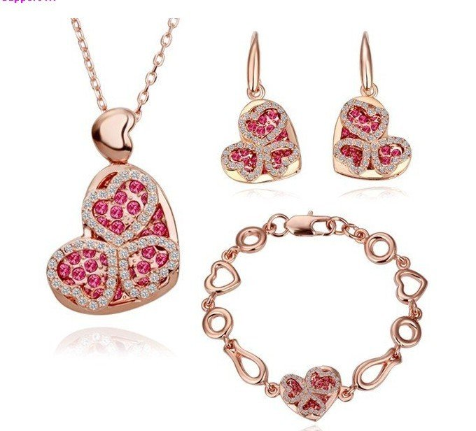
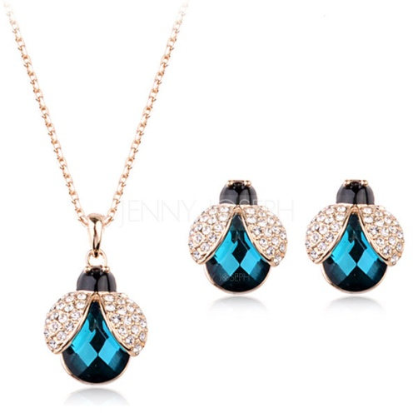
Задание : придумайте свой комплект украшений.

